Slide 1
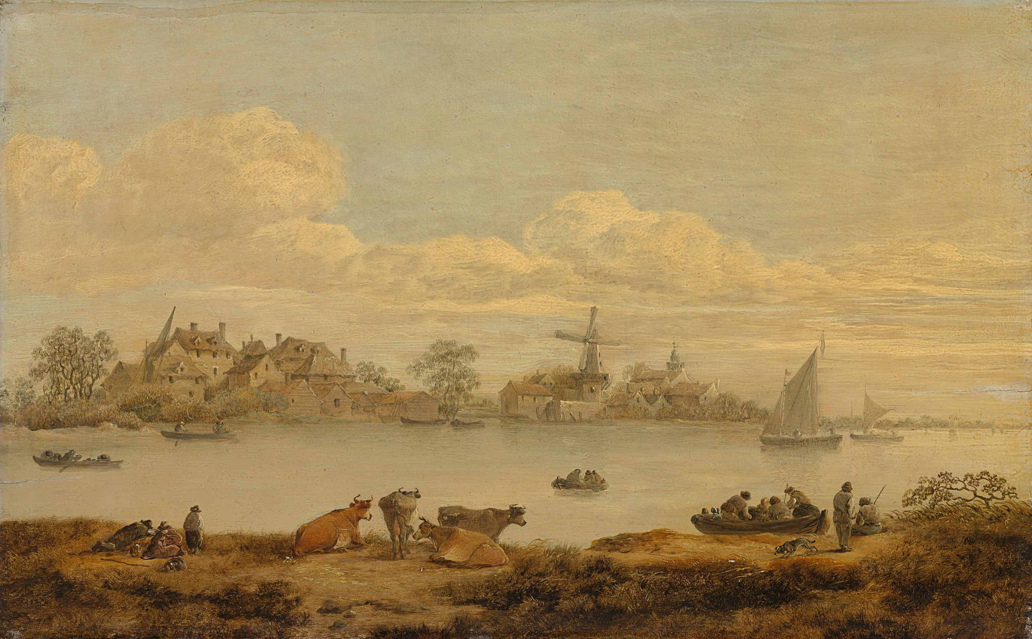

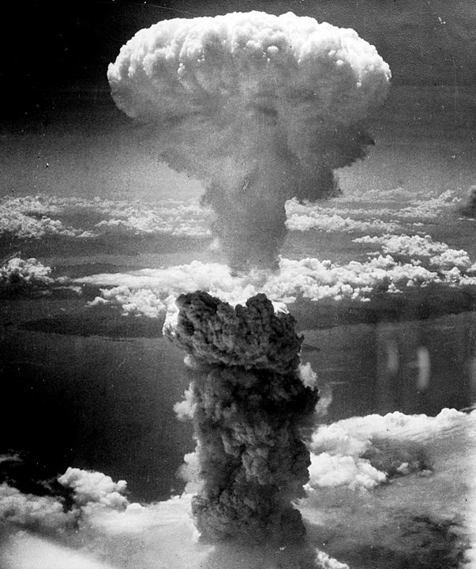

Legalitatea utilizării armelor nucleare

Slide 2
Legalitatea utilizării armelor nucleare constituie una dintre cele mai controversate și sensibile probleme ale dreptului internațional contemporan.
Importanța temei derivă din caracterul excepțional al acestor arme, capabile să producă distrugeri masive, efecte radioactive de lungă durată și consecințe umanitare și ecologice care depășesc limitele spațiale și temporale ale unui conflict armat.
Primele și singurele utilizări ale armelor nucleare într-un conflict armat au avut loc în anul 1945, când Statele Unite au lansat bombe atomice asupra orașelor Hiroshima și Nagasaki, în contextul finalului celui de-al Doilea Război Mondial. Impactul devastator al acestor atacuri – pierderi umane masive, distrugerea aproape totală a orașelor și efecte radioactive pe termen lung – a marcat profund conștiința juridică și morală a comunității internaționale și a determinat apariția unor eforturi susținute de reglementare, limitare și, ulterior, de interzicere a armelor nucleare.
Introducere

Slide 3
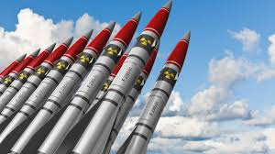

Importanța temei este amplificată de realitatea că, în pofida existenței unui cadru normativ internațional complex, mai multe state continuă să dețină arsenale nucleare, iar doctrina descurajării nucleare rămâne un element central al strategiilor de securitate.
În contextul tensiunilor geopolitice actuale, riscul utilizării – fie intenționate, fie accidentale – a armelor nucleare conferă dezbaterii o relevanță practică majoră.
În acest cadru, problema centrală care se ridică este următoarea:
Este utilizarea armelor nucleare legală conform dreptului internațional?

Slide 4
Opinie consultativă a Curții Internaționale de Justiție (1996)
I
Un moment de referință în analiza juridică a problemei l-a constituit Avizul consultativ din 8 iulie 1996 privind Legalitatea amenințării sau utilizării armelor nucleare, solicitat de Adunarea Generală a ONU. Acest aviz nu are caracter obligatoriu, însă are o autoritate juridică și doctrinară considerabilă, reprezentând cea mai amplă evaluare realizată la nivel judiciar internațional asupra statutului armelor nucleare.
Curtea a stabilit, în primul rând, că nu există în dreptul internațional pozitiv o interdicție universală și explicită care să declare în mod absolut ilegală utilizarea armelor nucleare ca atare. Cu alte cuvinte, spre deosebire de armele chimice sau biologice, nu există (la acel moment) o normă convențională sau cutumiară care să prevadă o interdicție totală și neechivocă a folosirii acestora.
Constatările principale ale Curții
II
În al doilea rând, Curtea a subliniat că orice amenințare sau utilizare a armelor nucleare trebuie să fie compatibilă cu:
  normele Cartei ONU privind interzicerea folosirii forței și dreptul la legitimă apărare (art. 2 §4 și art. 51);
  principiile fundamentale ale dreptului internațional umanitar, în special:
  principiul distincției între civili și combatanți;
  principiul proporționalității;
  interdicția cauzării de suferințe inutile sau de daune excesive.

Slide 5

Obligația de dezarmare
SEMNIFICAȚIA PENTRU DREPTUL INTERNAȚIONAL
Avizul din 1996 nu a tranșat definitiv dezbaterea, dar a stabilit un cadru analitic clar: armele nucleare nu sunt explicit interzise în mod absolut de dreptul internațional general, însă utilizarea lor este supusă unor condiții extrem de stricte, care, în practică, le fac aproape imposibil de conciliat cu normele fundamentale ale dreptului umanitar.
Un alt aspect esențial al avizului, adesea trecut în plan secund, este afirmația Curții potrivit căreia există o obligație de a continua negocierile de bună-credință în vederea dezarmării nucleare complete, sub un control internațional strict și eficient. Această concluzie consolidează dimensiunea juridică a dezarmării nucleare și conferă avizului o relevanță normativă dincolo de problema utilizării imediate.
Prin ambiguitatea sa controlată, opinia consultativă reflectă complexitatea juridică și politică a subiectului și continuă să reprezinte punctul central de referință în orice analiză academică sau practică privind legalitatea utilizării armelor nucleare.

Slide 6
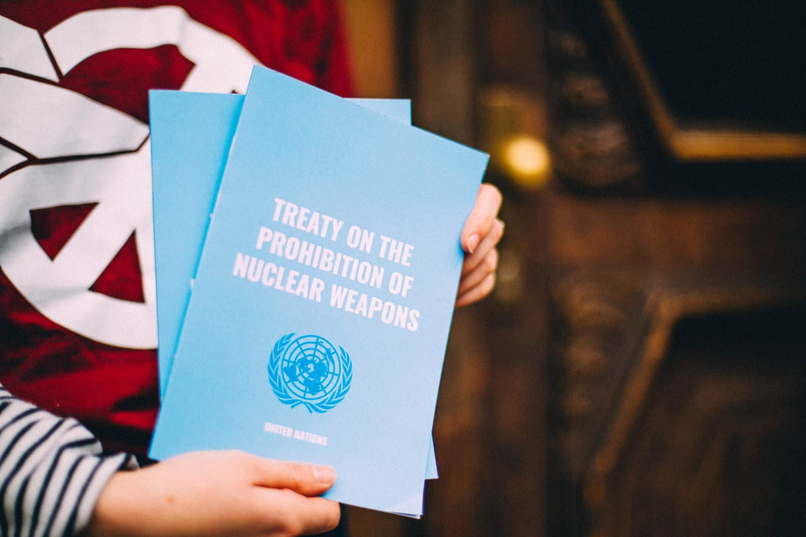
Tratatul de interzicere și alte instrumente juridice
Tratatul privind interzicerea armelor nucleare (TPNW), sau Tratatul de interzicere a armelor nucleare, este primul acord internațional obligatoriu din punct de vedere juridic care interzice în mod complet armele nucleare, scopul final fiind eliminarea lor totală.
A fost adoptat la 7 iulie 2017, deschis spre semnare la 20 septembrie 2017 și a intrat în vigoare la 22 ianuarie 2021. Pentru statele care sunt părți la acesta, tratatul interzice dezvoltarea, testarea, producerea, stocarea, staționarea, transferul, utilizarea și amenințarea cu utilizarea armelor nucleare, precum și asistența și încurajarea activităților interzise. Pentru statele înarmate nuclear care aderă la tratat, acesta prevede un cadru cu termene limită pentru negocierile care conduc la eliminarea verificată și ireversibilă a programului lor de arme nucleare.
Niciunul dintre statele care dețin arme nucleare nu a aderat la tratat și nici statele care participă la relații de partajare nucleară sau de descurajare nucleară extinsă, inclusiv membrii NATO, Australia, Belarus, Japonia și Coreea de Sud., ceea ce reduce impactul său practic la nivel global.

Slide 7
Există și alte instrumente internaționale relevante:
African Nuclear-Weapon-Free Zone Treaty – Tratatul privind zona liberă de arme nucleare în Africa, cunoscut și sub numele de Tratatul de la Pelindaba, interzice nuclearul în Africa.
Treaty of Tlatelolco – Tratatul pentru interzicerea armelor nucleare în America Latină și Caraibe (cunoscut în mod obișnuit sub numele de Tratatul de la Tlatelolco) este un tratat internațional care stabilește dezarmarea nucleară a Americii Latine și Caraibe.
Nuclear-weapon-free zones – O zonă liberă de arme nucleare (NWFZ) este definită de Națiunile Unite ca un acord stabilit în mod liber de un grup de state prin tratat sau convenție, care interzice dezvoltarea, fabricarea, controlul, deținerea, testarea, staționarea sau transportul armelor nucleare într-o anumită zonă, care dispune de mecanisme de verificare și control pentru a-și respecta obligațiile și care este recunoscut ca atare de Adunarea Generală a Națiunilor Unite.

Slide 8
Scopul comun al acestor instrumente internaționale este crearea unor zone geografice în care armele nucleare sunt excluse din punct de vedere juridic, prin interzicerea dezvoltării, achiziționării, testării, staționării sau utilizării acestora pe teritoriul statelor părți.
Atât Treaty of Tlatelolco, cât și African Nuclear-Weapon-Free Zone Treaty, precum și celelalte convenții privind zonele libere de arme nucleare, urmăresc un obiectiv comun:
  reducerea riscului proliferării nucleare la nivel regional,
  consolidarea securității colective prin excluderea armelor nucleare din anumite spații geografice,
  prevenirea escaladării conflictelor prin limitarea prezenței armamentului nuclear,
  și contribuția progresivă la obiectivul mai larg al dezarmării nucleare globale.
Aceste tratate reflectă ideea că, în absența unei interdicții universale absolute, statele pot adopta soluții regionale pentru a-și consolida securitatea prin mijloace juridice. În esență, ele funcționează ca mecanisme de regionalizare a dezarmării, demonstrând o tendință normativă clară spre restrângerea și delegitimarea armelor nucleare în ordinea juridică internațională.

Slide 9
Argumente pro și contra legalității utilizării armelor nucleare
Analiza legalității utilizării armelor nucleare presupune examinarea atât din perspectiva jus ad bellum (legalitatea recurgerii la forță), cât și a jus in bello (legalitatea modului de desfășurare a ostilităților).

Slide 10
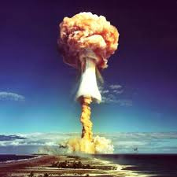
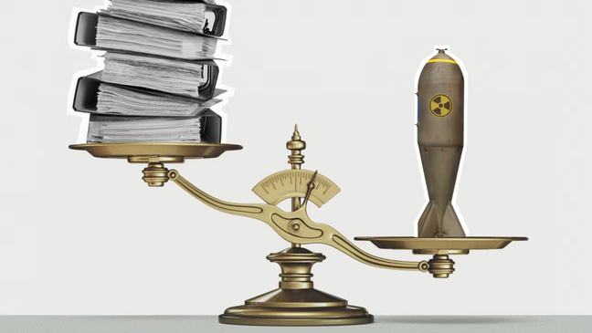
I. Argumente în favoarea legalității
(perspectiva jus ad bellum)
Din perspectiva Cartei ONU, utilizarea forței este interzisă prin art. 2 §4, cu excepția cazurilor de legitimă apărare (art. 51) sau a autorizării de către Consiliul de Securitate. În acest cadru, unii autori și state susțin că:
  Arma nucleară nu este, per se, interzisă de dreptul internațional general, în lipsa unei norme convenționale universale care să consacre o interdicție absolută aplicabilă tuturor statelor.
  Dacă un stat este victima unui atac armat grav, acesta ar putea invoca dreptul inerent la legitimă apărare, cu condiția respectării criteriilor clasice:
  existența unui atac armat,
  necesitatea răspunsului,
  proporționalitatea acestuia.
Se invocă și doctrina descurajării nucleare, potrivit căreia simpla posibilitate a utilizării armelor nucleare ar preveni agresiunea și ar contribui la menținerea echilibrului strategic.
În această logică, susținătorii legalității afirmă că dreptul internațional nu interzice o anumită categorie de arme în mod abstract, ci reglementează condițiile concrete de utilizare a forței.

Slide 11
II. Argumente împotriva legalității (perspectiva jus in bello)
Din perspectiva dreptului internațional umanitar, dificultățile devin însă considerabile și, pentru mulți autori, decisive.
Efectele nediscriminatorii
Explozia nucleară produce o undă de șoc, radiații termice și radiații ionizante care nu pot fi limitate în mod precis la obiective militare. Natura armei face extrem de dificilă respectarea principiului distincției între combatanți și civili.
Distrugerile masive și disproporționate
Amploarea distrugerilor materiale și umane ridică serioase probleme în raport cu principiul proporționalității, care interzice atacurile ce provoacă pierderi civile excesive în raport cu avantajul militar anticipat.
Impactul asupra populației civile
Victimele civile ar fi, în mod previzibil, numeroase și severe, inclusiv prin arsuri, boli cauzate de radiații și colaps al infrastructurii medicale și sanitare.
Daunele grave asupra mediului
Dreptul internațional contemporan recunoaște obligații de protecție a mediului chiar și în timpul conflictelor armate. Efectele nucleare pot produce daune extinse, de lungă durată și grave asupra ecosistemelor.

Slide 12
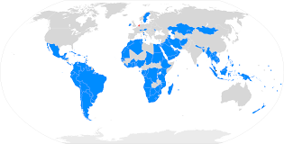
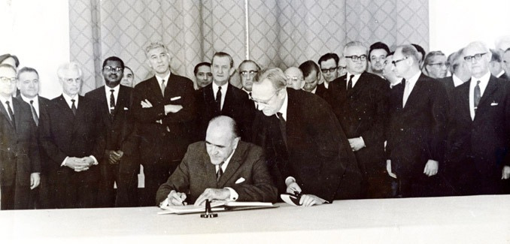
Deși, din perspectiva jus ad bellum, s-ar putea imagina teoretic o situație în care utilizarea unei arme nucleare ar fi invocată în cadrul legitimei apărări, analiza din perspectiva jus in bello evidențiază dificultăți aproape insurpontabile de compatibilitate cu principiile fundamentale ale dreptului internațional umanitar.
În consecință, chiar în absența unei interdicții absolute și universale explicite, caracteristicile intrinseci ale armelor nucleare fac extrem de dificilă conceperea unei utilizări care să respecte în mod efectiv normele esențiale ale dreptului umanitar.

Slide 13
Concluzie
În stadiul actual al dreptului internațional, nu există o normă convențională sau cutumiară care să instituie o interdicție absolută și universal aplicabilă a utilizării armelor nucleare, obligatorie pentru toate statele, indiferent de consimțământul lor. Spre deosebire de armele chimice sau biologice, regimul juridic al armelor nucleare nu consacră încă o prohibiție generală unanim acceptată la nivel global.
Cu toate acestea, analiza sistemică a dreptului internațional contemporan evidențiază o tendință clară de delegitimare progresivă a acestor arme, fundamentată pe mai multe elemente convergente.
Dezbaterea privind legalitatea utilizării armelor nucleare rămâne deschisă și profund divizată. Ea reflectă o tensiune structurală între două valori fundamentale ale ordinii internaționale:
  pe de o parte, necesitatea asigurării securității și supraviețuirii statelor;
  de de altă parte, imperativul protecției umanității, al mediului și al generațiilor viitoare.
În această dinamică, chiar dacă dreptul internațional nu consacră încă o interdicție absolută universală, evoluția normativă și jurisprudențială indică o orientare clară spre restrângerea, delegitimarea și, pe termen lung, eliminarea armelor nucleare din arsenalul juridic acceptabil al statelor.

